Slide 1
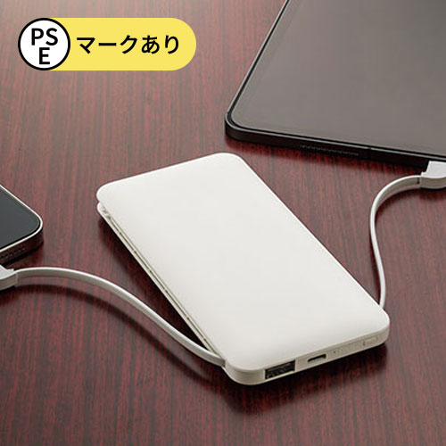
【提案書】
Newモバイルバッテリー10000
特徴
10000mAhの大容量モバイルバッテリー。シンプルですっきりとしたデザインのためオリジナルの名入れプリントも良く映えます。そのためノベルティや販促グッズとしても優秀です。
納期
納期スペース
仕様
素材：リサイクルABS
包装：箱入 箱サイズ/200×102×19mm
備考：USB 充電ケーブル付(Type-C)
お見積
お見積りスペース

